Slide 1

Отчет о выполнении государственного задания и инициативного плана НИР за 2020 год
научно-исследовательского института травматологии, ортопедии и нейрохирургии
Директор
к.м.н. Островский Владимир Владимирович
Саратов, 2020 г.

Slide 2
Структура и кадровый потенциал по разделу «наука» (на 31.10.2020 г.)
Директор
к.м.н. Островский В.В.
Заместитель директора по научной и инновационной деятельности
д.м.н. Ульянов В.Ю.
Отдел инновационных проектов в травматологии и ортопедии
Отдел инновационных проектов нейрохирургии и вертебрологии
д.м.н. Бажанов С.П.
Отдел инновационных технологий управления в лечении и реабилитации
к.м.н.
Федонников А.С.
Отдел интеллектуальной собственности и трансфера технологий
пат. пов. РФ Рожкова Ю.Ю.
Отдел библиографической информации и документационного обеспечения
д.п.н. Гришин С.Е.
2 НИР ГЗ
7 инициативных НИР
3 переход. + 4 заверш
Положительные рецензии
3 заявки на ГЗ,
из них выполнение в 2021 году – 1 ГЗ
Отдел фундаментальных и клинико-экспериментальных исследований
к.б.н. Гладкова Е.В.
1 НИР ГЗ
3 инициативных НИр
3 переход. + 1 заверш.
Положительные рецензии
3 заявки на ГЗ,
из них выполнение в 2021 году – 1 ГЗ
2 НИР ГЗ
2 инициативных НИР
Положительные рецензии
3 заявки на ГЗ,
из них выполнение в 2021 году – 1 ГЗ
1 грант ФПИ
2 инициативных НИР
1 инициативная НИР
2 лицензионных договора
отдел трансфера технологий в здравоохранении
1 инициативная НИР
электронный репозиторий
научных сотрудников (исследователей) – 25
доля научных сотрудников до 39 лет – 38,8%
доктор наук – 7
кандидат наук – 18
другие работники с высшим образованием, выполняющие исследования и разработки (в том числе эксперты, аналитики, инженеры, врачи) – 8
патентные поверенные РФ – 2
доктор наук, профессор - 1
кандидат наук – 1
Индекс Хирша 10 и более – 16 сотрудников, 6 членов диссертационных советов
Notes:
Реализация актуальных направлений НИР обеспечивается коллективом 25 научных сотрудников, среди которых порядка 40% составляют молодые ученые в возрасте до 39 лет. Кадровый потенциал научных сотрудников представлен высококвалифицированными специалистами – 7 докторами, и 18 кандидатами наук,. Другие работники с высшим образованием – 8 человек,

Slide 3
Государственное задание на осуществление прикладных научных исследований и разработок Минздрава России на 2018 г. и плановый период 2019-2020 гг.
№ 154018-01 «Разработка системы поддержки принятия решений при лечении статической деформации стоп у детей»
(АААА-А18-118020290180-6)
№ 154018-02 «Оптимизация тактики диагностического поиска и лечения скрытой перипротезной инфекции области коленного сустава» (АААА-А18-118020290181-3)
№ 154018-03 «Разработка технологии хирургической реконструкции при нестабильных повреждениях грудопоясничного отдела позвоночника на основе биомеханического моделирования» (АААА-А18-118020290179-0)
№ 154018-04 «Разработка технологии оценки регенераторного потенциала матриц для замещения дефектов костной ткани на основе параметров их васкуляризации»
(АААА-А18-118020290178-3)
№ 154018-05 «Разработка комплексной методики раннего выявления нарушений ремоделирования суставного хряща у лиц с повышенным риском развития остеоартроза крупных суставов» (АААА-А18-118020290176-9)

Slide 4
Наукометрические показатели
 | Государственное задание | Инициативные НИР
Общее количество публикаций, | 29 (24+5) | 31 (22+8)
в том числе индексируемых в: Scopus/WoS ВАК прочие | 12 (9/3) 17 | 7 (4/3) 20 4
Суммарный ИФ | 9,477 | 8,399
Средний ИФ | 0,41 | 0,33
Суммарный h-index | 178 | 61
Средний h-index | 22,5 | 30,5
Препринты | 5 репозиторий SSRN | 6 репозиторий Harvard Dataverse
Тезисы (рус./англ.) | 47 (34/13) | 59 (56/3)
Монографии | 1 | 3
Доклады | 37 | 46

Slide 5
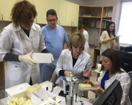
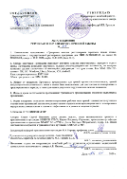
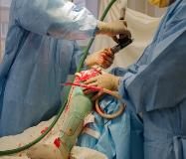
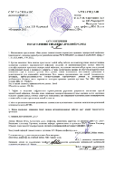
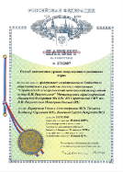
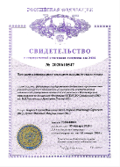
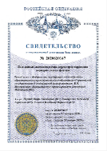
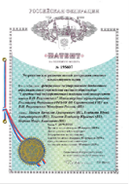
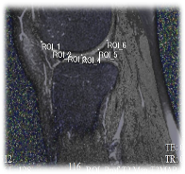
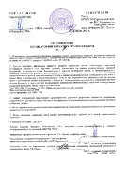
Результаты интеллектуальной деятельности и их трансфер в практику
31 объект интеллектуальной собственности
зарегистрирован и поставлен на баланс учреждения в качестве нематериальных активов
Государственное задание
14 охранных грамот
4 патентов на изобретение
7 свидетельств о регистрации ПрЭВМ
3 свидетельств о регистрации БД
12 актов внедрения результатов НИР в практику лечебной работы
Инициативный план
17 охранных грамот
11 патентов на изобретение
1 патент на полезную модель
3 свидетельств о регистрации ПрЭВМ
2 свидетельств о регистрации БД
16 актов внедрения результатов НИР в практику лечебной работы

Slide 6

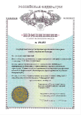
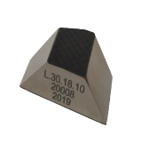


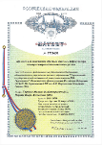
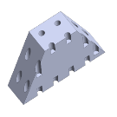

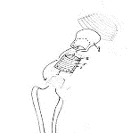
Результаты интеллектуальной деятельности и их коммерциализация
Ведутся мероприятия по выплате роялти в размере 5% от продажной цены продукции по лицензии
Зарегистрирован в виде медицинского изделия
Пройдена клиническая апробация в НИИТОН
Зарегистрирован лицензионный договор
с ООО «Эндокарбон»,
получено вознаграждение
в виде паушального платежа
Осуществлен выход на рынок
(закупка 1 200 тыс. руб.)
Получен патент
Подписание лицензионного соглашения и его регистрация
срок выполнения:
ноябрь- декабрь 2020
Получен патент
Зарегистрирован в виде медицинского изделия
Изготовлена
опытная партия
Способ ревизионного эндопротезирования ТБС и устройство для его осуществления
проведено математическое
моделирование работы устройства
достигнуты договоренности по заключению лицензионного договора,
ведется совместная с юристами отработка документов

Slide 7


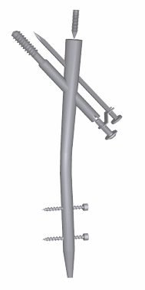
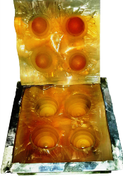




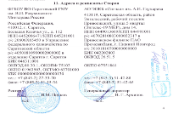
Производственная коллаборация
Устройства для артроскопии
коленного и плечевого суставов
Разработчики: А.И. Норкин
А.М. Шорманов
Формы для изготовления
и артикулирующие спейсеры
Разработчик: С.П. Шпиняк
Гамма-стержень
для остеосинтеза длинных костей
Разработчики: Ю.А. Барабаш,
К.А. Гражданов
Разработки участвуют в заявке на создание Научно-образовательного центра мирового уровня (НОЦ) на территории Саратовской области

Slide 8
Научная коллаборация
«Получение и исследование гибридных биодеградируемых скэффолдов на основе пьезополимеров и оксида графена с улучшенными электрофизическими и механическими характеристиками»
Грантодатель: Российский научный фонд
Грантополучатель: ФГАОУ ВО НИ ТПУ, исполнители - группа исследователей: Сурменев Р.А., Орлова Т.Н., Иванов А.Н. (НИИТОН СГМУ), Сурменева М.А.
Срок выполнения: 2018-2021 гг.
«Создание биосовместимой системы нейростимуляции травмы периферической нервной системы»
Грантодатель: Российский научный фонд
Грантополучатель: СГУ им. Н.Г. Чернышевского, исполнители – группа исследователей лаборатории «Материалы специального назначения» (рук. - Павлов А.М.), Коршунова Г.А. (НИИТОН СГМУ).
Срок выполнения: 07.2017-30.06.2020 гг.

Slide 9
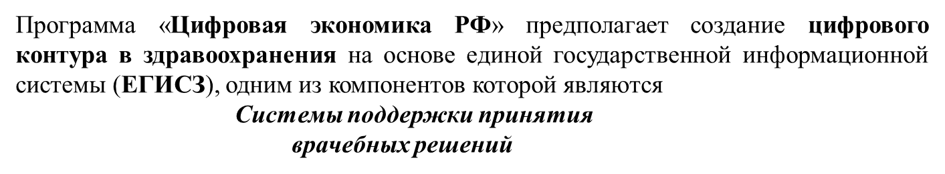
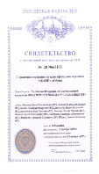
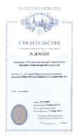

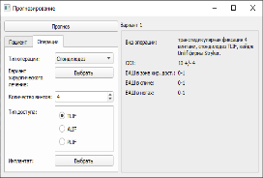
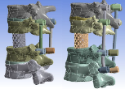



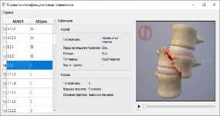




Разработка прототипа системы поддержки принятия врачебных решений в реконструктивной хирургии позвоночно-тазового комплекса
Преимущества инновационного программного продукта
система планирования исходов хирургического лечения создана на основе биомеханического моделирования;
сочетание преимуществ наиболее известных иностранных систем и удобного интерфейса;
мобильная версия для экспресс-расчета позвоночно-тазовых параметров;
синхронизация медицинских данных, результатов лучевого обследования и предоперационного планирования пациента;
идентификация пациентов с помощью QR-кода.

Slide 10
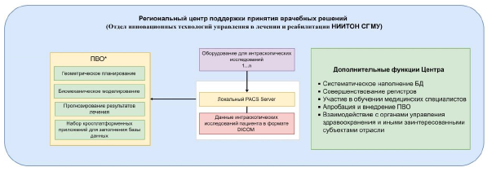
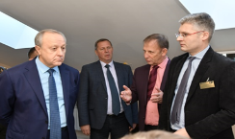
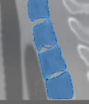

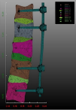


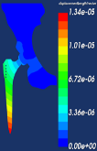
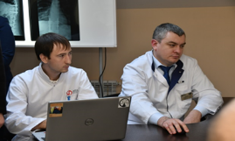
Региональный центр поддержки принятия врачебных решений
«…Открытие центра является признанием достижений и авторитета научных школ региона. Такие проекты служат людям и позволяют решить одну из главных задач - повышения доступности и качества медицинской помощи для населения. Поэтому необходимо объединить усилия, чтобы на передовой площадке НИИТОН СГМУ был создан один из ведущих центров цифровой медицины в России»…
Губернатор Саратовской области, В.В. Радаев
«…Проект является реальным шагом по созданию „цифрового человека“. В конечном итоге должен родиться большой программный проект, который будет давать рекомендации врачам на основе моделирования. Пилотный проект будет отработан на базе учреждений Саратовской области, а затем станет основой для центра федерального уровня».
Генеральный директор ФПИ,
А.В. Григорьев

Slide 11
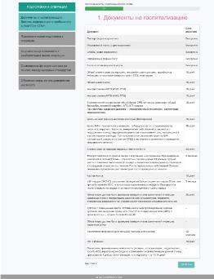
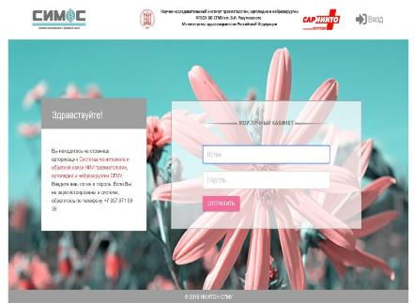
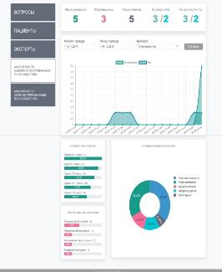
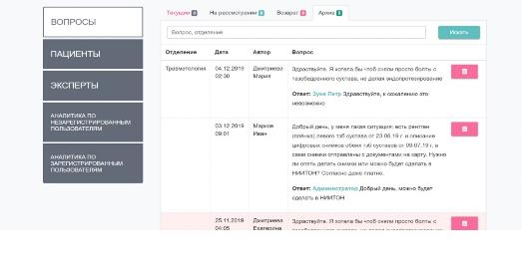
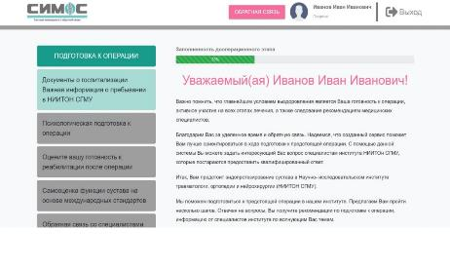
Цифровизация лечебного процесса

Slide 12
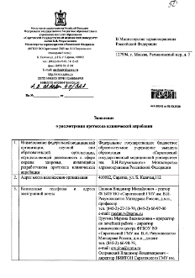
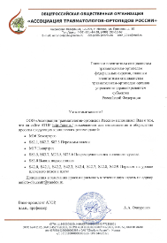
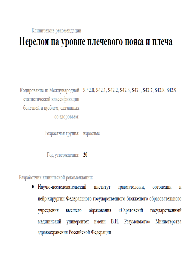
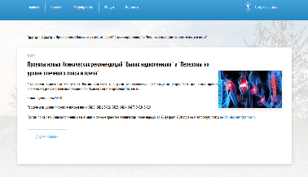
Систематизация практического опыта работы
Клиническая апробация
КЛИНИЧЕСКИЕ
РЕКОМЕНДАЦИИ
Клиническая апробация метода дифференцированного хирургического лечения взрослых пациентов со спондилолистезом, направленного на устранение смещения поясничных позвонков по сравнению со стандартной дорзальной декомпрессивно- стабилизирующей методикой
Общая стоимость протокола клинической апробации за 2020-2022 годы – 70, 889 млн. руб.
В протокол включено 205 пациентов, из них 150 пациентам будет выполнено оперативное вмешательство на базе НИИТОН (51,87 млн. руб.)

Slide 13
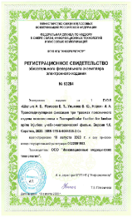
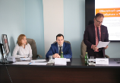
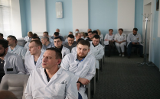
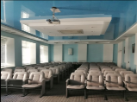
Организуемые научно-практические и образовательные мероприятия
Сотрудниками НИИТОН и кафедры травматологии и ортопедии СГМУ
с целью формирования профессиональных компетенций у обучающихся подготовлены учебно-методические фильмы, демонстрирующие различные методы хирургических вмешательств при травмах опорно-двигательной системы.
Организовано 8 мероприятий совместно с:
Ассоциацией травматологов-ортопедов России,
Stryker, Triathlon TS,
Gohnson& Gohnson Institute,
Zimmer BioMed Institute
Заседания ассоциации травматологов-ортопедов
12
Сотрудниками НИИТОН разработана и апробирована на кафедре травматологии и ортопедии «Программа оценки результативности подготовки студентов»
свидетельство о регистрации ПрЭВМ
№2020664106
Зверева К.П., Моисеев Е.П., Марков Д.А.,
Ульянов В.Ю., Норкин И.А.
опубликовано 08.11.2020, Бюл. №11
Заседания ассоциации хирургов-вертебрологов
2
из них
10 были осуществлены
в дистанционном режиме

Slide 14
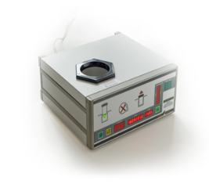
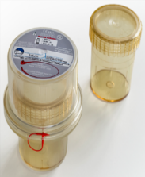
В 2020 году в лечебный процесс включен
технологический цикл заготовки, хранения и трансплантации костных тканей
по Марбургской системе костного банка
Применение в клинических центрах систем для термической обработки аллогенных костных трансплантатов Lobator позволяет решить важные задачи:
- создание собственного банка костных трансплантатов с возможностью их заготовки и хранения;
- организация оперативного доступа к заготовленному костному материалу в необходимом объеме и исходя из специфики проводимых операций;
- эффективная заготовка аллогенных костных трансплантатов с сохранением их биологических свойств на срок от двух до пяти лет.
ЗАГОТОВЛЕНО – 100 образцов аллогенных костных трансплантатов
КОЛИЧЕСТВО ИМПЛАНТАЦИЙ - 87

Slide 15
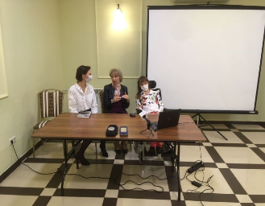
Новый вид медицинской помощи пациентам с детским церебральным параличом стал доступен в Саратове
В канун Всемирного дня по борьбе с детским церебральным параличом, в Саратове состоялось знаменательное событие - в отеле «Богемия» прошел брифинг для областных СМИ, посвященный новому виду помощи пациентам с детским церебральным параличом.
Научный сотрудник НИИТОН СГМУ, кандидат медицинских наук, врач травматолог-ортопед Татьяна Затравкина впервые в Саратовской области провела дозаправку лекарственных помп для продленной терапии баклофеном.
Пациентка Неля Шишкина и её мама, участвующие в брифинге, подтвердили необходимость развития данного направления медицинской помощи в Саратове. Неля стала одной из первых, кому была проведена успешная заправка и перепрограммирование помпы на базе НИИТОН СГМУ.

Slide 16
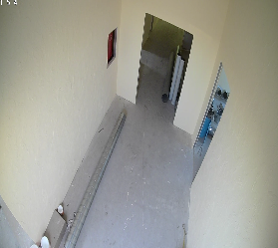
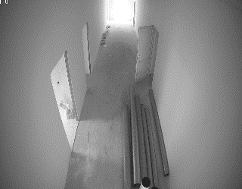
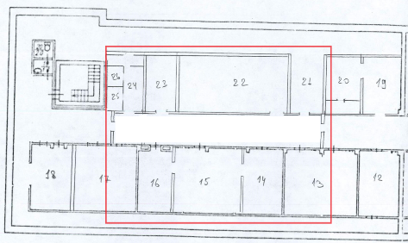
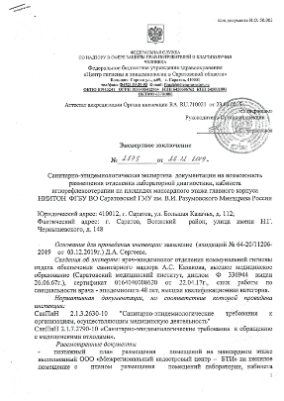



Ремонт помещений
- изолированная зона для
Экспертное заключение
Перемешиватель термостатируемый лабораторный
Закупка оборудования за счет средств госзадания
Фотометр лабораторный медицинский
Микровизор медицинский

Slide 17
Отчет о выполнении государственного задания и инициативного плана НИР за 2020 год
научно-исследовательского института травматологии, ортопедии и нейрохирургии
Директор
к.м.н. Островский Владимир Владимирович
Саратов, 2020 г.

